Slide 1
Тема: Закрепление изученного материала. Таблица сложения и вычитания в пределах 20.
Задачи: 1. развивать учебно-познавательный интерес к изучаемому учебному материалу и способам решения примеров; (личностные УУД)
2. учить прибавлять и вычитать числа до 6, знать табличные случаи; (познавательные УУД)
3. использовать речь для решения примеров и задач, задавать вопросы; (коммуникативные УУД)
4. оценивать правильность выполнения решения задач и примеров (регулятивные УУД).
Ход урока
Организационный момент.
- Сегодняшний урок математики проведём в форме игры.
- Чему мы учимся на уроках математики?
Устный счет
Быстрый счет (Программа СИРС)
Индивидуальная работа по карточкам.

Slide 2
Актуализация знаний.
- Прочитайте отрывок из художественного произведения, определите его название:
«Бабочка-красавица,
Кушайте варенье!
Или вам не нравится
Наше угощенье?»
- «Муха-Цокотуха».
- Знакомо ли вам это произведение? На каком уроке мы читали эту сказку?
- На сегодняшнем уроке создадим иллюстрированный журнал для первоклассников «Именины Мухи-Цокотухи». Вам нужно выполнить все задания, которые вы затем предложите первоклассникам других классов.
Закрепление изученного материала.
1 страница
Кто является автором сказки «Муха-Цокотуха»?
Корней Иванович Чуковский
- Сколько всего букв в этой фамилии?
- Сколько разных букв в этой фамилии?
- Вам нужно вырезать портрет, наклеить на первой странице, ответить на вопросы.

Slide 3
2 страница
Блиц-опрос:
За столом сидят 3 букашки, 4 блошки и одна бабушка-пчела. Сколько всего насекомых?
Сколько всего в сумме получилось угощенья из 8 пирожных и 4 крендельков?
Сколько всего лапок у Мухи-Цокотухи?
У одного жука 2 усика. Сколько усиков у трёх жуков?
3 страница
«Вдруг какой-то старичок
Паучок
Нашу Муху в уголок
Поволок –
Хочет бедную убить,
Цокотуху погубить…»
- Определите путь движения Паука с Мухой-Цокотухой к паутине.

Slide 4
4 страница
- Является ли паук насекомым? Ответ найдете в информационной справке.
Пауки
Пауки – очень древние животные. Они относятся не к насекомым, а к паукообразным. У пауков восемь ног, а у насекомых – шесть.
Вырезать паука и наклеить на четвертой странице.
5 страница
«Я злодея зарубил,
Я тебя освободил
И теперь, душа-девица,
На тебе хочу жениться!..»
- Кто является спасителем Мухи-Цокотухи?
Посчитайте количество согласных букв.
Посчитайте количество гласных букв.
Каких букв больше? На сколько больше?
Раскрасить картинку.

Slide 5
6 страница
- Какое насекомое не является героем сказки «Муха-Цокотуха»?
Муха
Тараканы
Букашки
Блошки
Стрекоза
Паук
Пчела
Бабочка
Комар
Танграмм по программе СИРС, работа в парах на ноутбуках.
Рефлексия.
Сегодня на уроке мне было…
На уроке я научился…
На уроке мне было…

Slide 6
Прочитайте отрывок из художественного произведения, определите его название:
«…Бабочка-красавица,
Кушайте варенье!
Или вам не нравится
Наше угощенье?..»
Муха-Цокотуха

Slide 7
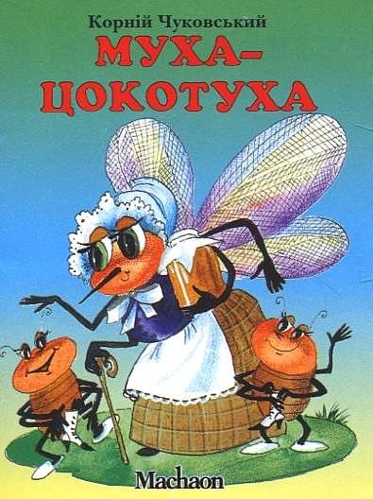
Именины
Мухи-Цокотухи

Slide 8
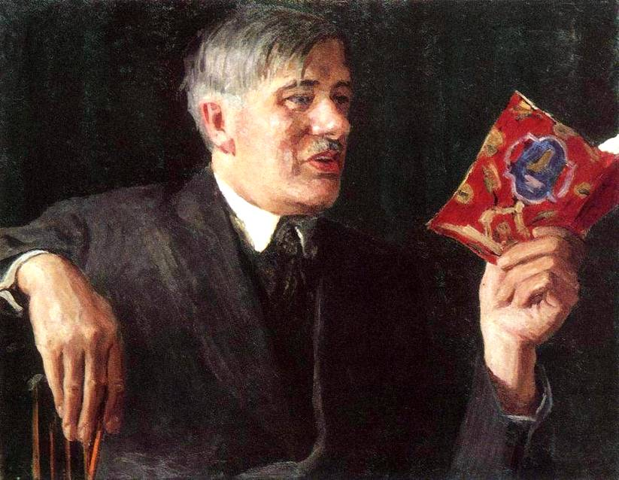
Кто является автором сказки «Муха-Цокотуха»?
Корней Иванович Чуковский

Slide 9
Чуковский
Сколько всего букв в этой фамилии?
9 букв
Сколько разных букв в этой фамилии?
8 букв

Slide 10
Блиц-опрос
1. За столом сидят 3 букашки, 4 блошки и одна бабушка-пчела. Сколько всего насекомых?
2. Сколько в сумме получилось угощенья из 8 пирожных и 4 крендельков?
3. Сколько лапок у Мухи-Цокотухи?
4. У одного жука 2 усика. Сколько усиков у трёх жуков?

Slide 11
Физминутка

Slide 12
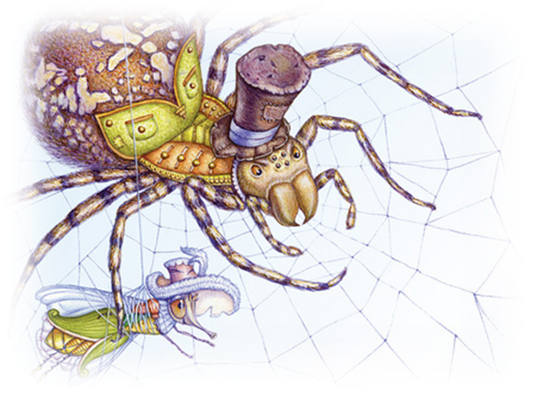
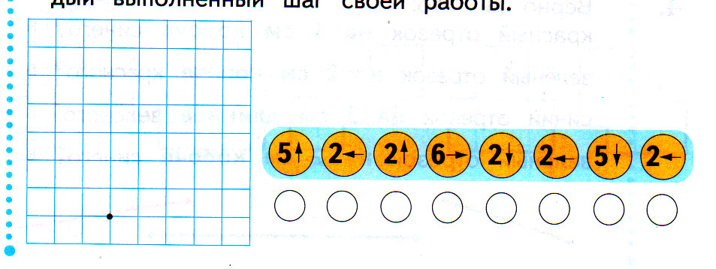
«Вдруг какой-то старичок
Паучок
Нашу Муху в уголок
Поволок –
Хочет бедную убить,
Цокотуху погубить!»
Определите путь движения Паука с Мухой-Цокотухой к паутине.

Slide 13
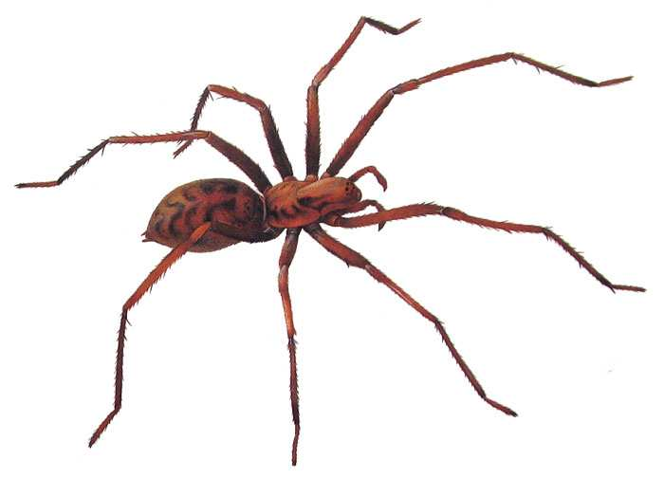
Является ли паук насекомым?
Ответ найдёте в информационной справке?
Пауки – очень древние животные. Они относятся не к насекомым, а к паукообразным. У пауков восемь ног, а у насекомых – шесть.

Slide 14
«…Я злодея зарубил,
Я тебя освободил
И теперь, душа-девица,
На тебе хочу жениться!..»
Комар
Посчитайте количество согласных букв?
Посчитайте количество гласных букв?
Каких букв больше? На сколько больше?

Slide 15
Какое насекомое не является героем сказки?
Муха
Тараканы
Букашки
Блошки
Стрекоза
Паук
Пчела
Бабочка
Комар

Slide 16
Спасибо за внимание

